Slide 1
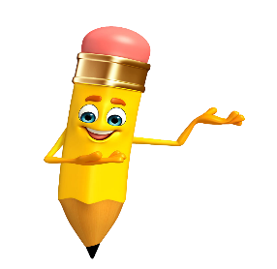
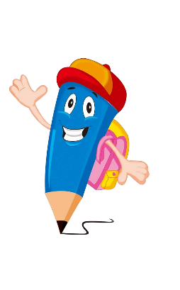
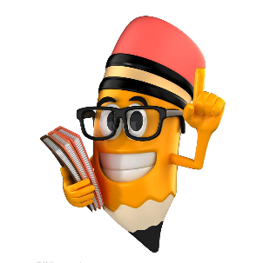
Babam
Babam aldı.
Babam balon aldı.
Babam sarı balon aldı.
Babam bin sarı balon aldı.

Slide 2
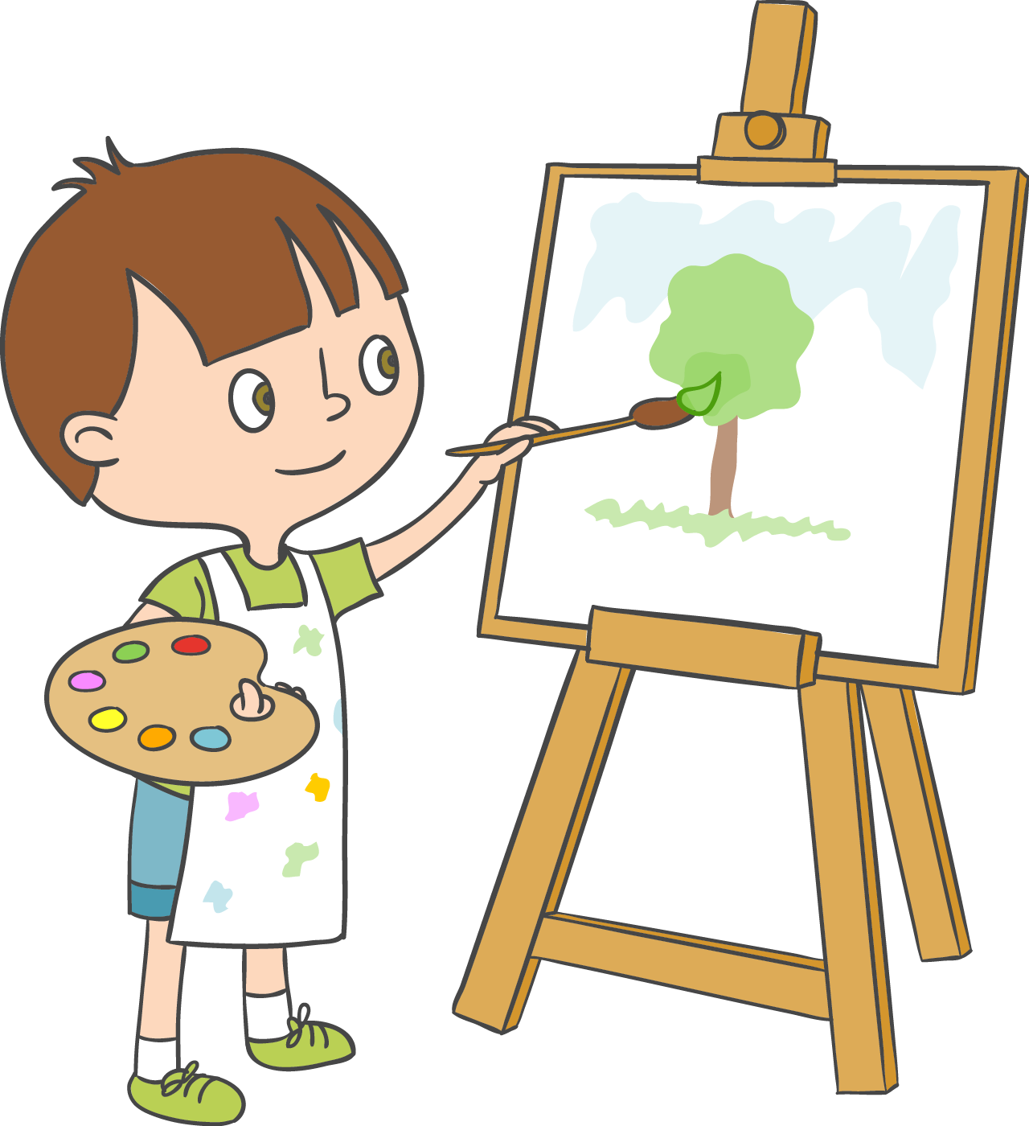
Bora
Bora boyadı.
Bora resim boyadı.
Bora iyi resim boyadı.
Bora dört iyi resim boyadı.

Slide 3
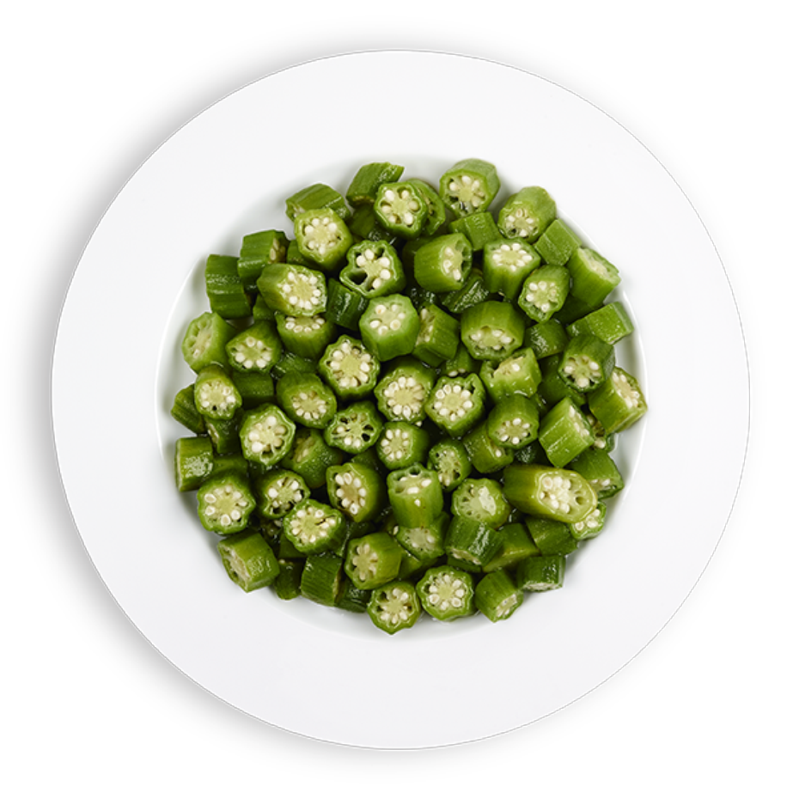
Ebru
Ebru böldü.
Ebru bamya böldü.
Ebru bir bamya böldü.
Ebru bir tabak bamya böldü.

